Slide 1
计算机系统结构
第一章 基本概念
第二章 指令系统
第三章 存储系统
第四章 输入输出系统
第五章 标量处理机
第六章 向量处理机
第七章 互连网络

Slide 2
第二章 指令系统
• 指令系统是计算机系统结构的主要组成部分
• 指令系统是软件与硬件分界面的一个主要标志
• 指令系统是软件与硬件之间互相沟通的桥梁
• 指令系统与软件之间的语义差距越来越大
2．1 数据表示
2．2 寻址技术
2．3 指令格式的优化设计
2．4 指令系统的功能设计
2．5 RISC指令系统

Slide 3
2.1 数据表示
2.1.1 数据表示与数据类型
2.1.2 浮点数的表示方法
2.1.3 自定义数据表示

Slide 4
2.1.1 数据表示与数据类型
数据类型：文件、图、表、树、阵列、队列、链表、栈、
向量、串、实数、整数、布尔数、字符等。
实现方法：数据表示、数据结构
数据表示：数据表示是指计算机硬件能够直接识别，可以被指令系统直接调用的那些数据类型。
如：定点、逻辑、浮点、十进制、字符、字符串、堆栈和向量
数据结构：由软件编程实现，不能被硬件直接识别，指令不能直接调用的数据类型。
如：文件、图、表、树、阵列、队列、链表
比较：数据表示速度快，成本高，不灵活；
数据结构速度慢，成本低，灵活
最基本的、用得多的用硬件实现

Slide 5
2.1.1 数据表示与数据类型
确定哪些数据类型用数据表示实现，是软件与硬件的取舍问题。
确定数据表示的原则：
一是缩短程序的运行时间
二是减少CPU与主存储器之间的通信量
三是这种数据表示的通用性和利用率
数据表示在不断发展
如：矩阵、树、图、表及自定义数据表示等

Slide 6
例2.1：实现C＝A＋B，A和B均为200×200的矩阵，并分析采用
向量数据表示的作用
解：如果在没有向量数据表示的计算机系统上实现，一般需要6
条指令，其中有4条指令要循环4万次。因此，CPU与主存储
器之间的通信量：
取指令2＋4×40,000条，
读或写数据3×40,000个，
共要访问主存储器7×40,000次以上。
如果有向量数据表示，只需要一条指令。
减少访问主存（取指令）次数：4×40,000次
缩短程序执行时间一倍以上。
数据表示在不断扩大，如字符串、向量、堆栈、图、表
用软件和硬件相结合的方法实现新的数据表示
例如：用字节编址和字节运算指令来支持字符串数据表示
用变址寻址方式来支持向量数据表示等

Slide 7
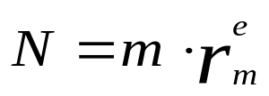
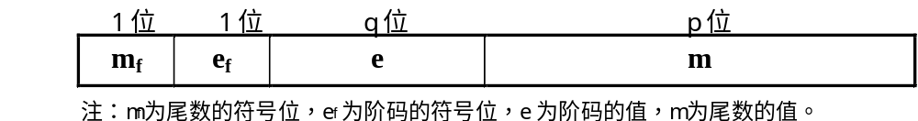
    2.1.2 浮点数的表示方法
浮点数的表示方式
一个浮点数N可以用如下方式表示：
例如：2.3×10³， 0.1101×2⁰¹¹
6个参数来定义。
两个数值：
m：尾数，包括尾数的数制(小数或整数)和码制(原码或补码)
e：阶码，整数,移码(偏码、增码、余码等)或补码
两个基值：
r_{m}：尾数基值，2、4、8、16和10进制等
r_{e}：阶码的基值，通常为2进制
两个字长：
p：尾数长度，当r_{m}＝16时，每4个二进制位表示一位
q：阶码长度，阶码部分的二进制位数
p和q均不包括符号位

Slide 8
浮点数的设计：
表数范围
表数精度
表数效率
这部分自学

Slide 9
    2.1.3 自定义数据表示
一般处理机中的数据表示方法
数据存储单元(寄存器、主存储器、外存储器等)只存放纯数据
通过指令中的操作码来解释：
数据的类型(定点、浮点、字符、字符串、逻辑数、向量等)
进位制(2进制、10进制、16进制等）
数据字长(字、半字、双字、字节等）
寻址方式(直接寻址、间接寻址、相对寻址、寄存器寻址等）
数据的功能(地址、数值、控制字、标志等）等
同一种操作（如加法）通常有很多条指令
在高级语言和应用软件中
数据的属性由数据自己定义，
在高级语言与机器语言之间的语义差距，要靠编译器等填补
60年代开始，Burroughs公司在大型机中引入自定义数据表示
方式和带标志符的数据表示方式

Slide 10
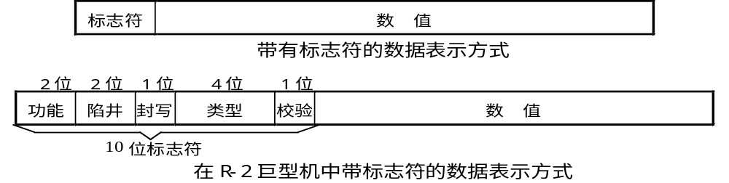
1、带标志符的数据表示法
在B5000大型机中，每个数据有一位标志符
在B6500和B7500大型机中，每个数据有三位来标志符
在R-2巨型机中采用10位标志符
R-2巨型机中的标志符
功能位：操作数、指令、地址、控制字
陷井位：由软件定义四种捕捉方式
封写位：指定数据是只读的还是可读可写
类型位：二进制,十进制,定点数,浮点数,复数,字符串,单精度,双精度；绝对地址、相对地址、变址地址、未连接地址等。
标志符由编译器或其它系统软件建立，对程序员透明

Slide 11
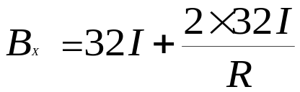
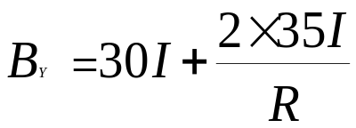
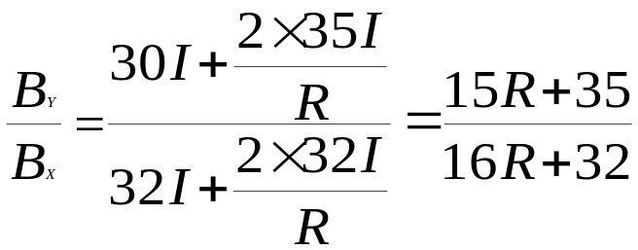
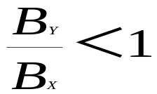
程序（包括指令和数据）的存储量分析
数据存储量增加，指令存储量减少。
例2.6：假设X处理机的数据不带标志符，其指令字长和数据字长
均为32位；Y处理机的数据带标志符，数据字长增加至35位，
其中3位是标志符，其指令字长由32位减少至30位。并假设一
条指令平均访问两个操作数，每个操作数平均被访问R次。分
别计算这两种不同类型的处理机中程序所占用的存储空间。
解：X处理机程序占用的存储空间总和为：
Y处理机程序占用的存储空间总和为：
程序占用存储空间的比值：
当R＞3时，有 ，在实际应用中经常是R＞10，
即带标志符的处理机所占用的存储空间通常要小。

Slide 12
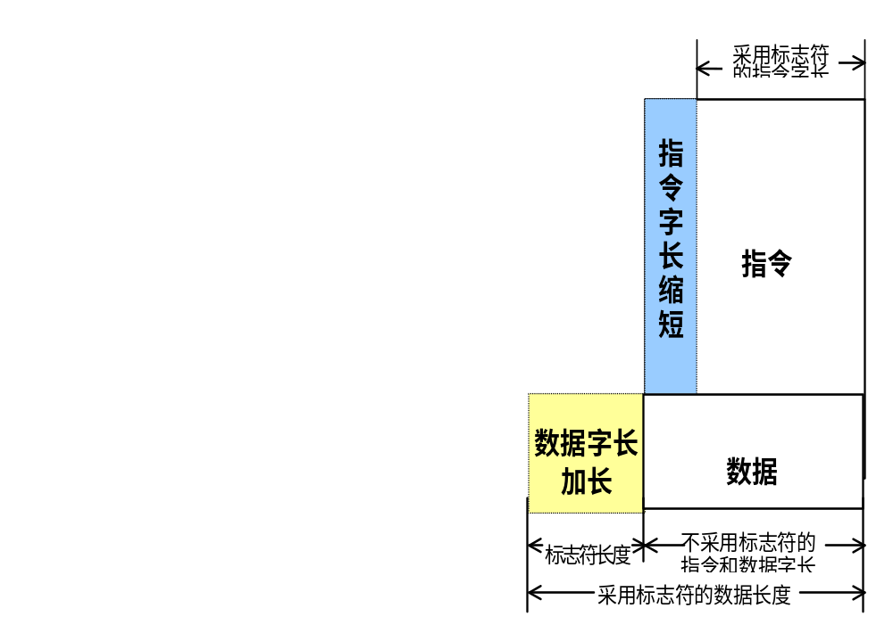
例如：在IBM370系列机中执行
A＝A＋B运算，采用自定义数 据表示,只需要一条指令，共
6个字节，在IBM370/145机上
的执行时间是13微秒。
若不采用自定义数据，A与B中有一个是定点二进制数,由于要进行数据类型的一致性检查和转换,在PL/I语 言中的编译结果为13条指令,共64个字节,在IBM370/145机上的执行时间增加到408微秒。
两者相比，存储空间节省5倍，
运算速度快30多倍。

Slide 13
采用标志符数据表示方法的主要优点：
(1)简化了指令系统。
(2)由硬件自动实现一致性检查和数据类型的转换。
(3)简化程序设计，缩小了人与机器之间的语义差距。
(4)简化编译器，使高级语言与机器语言之间的语义差距
大大缩短。
(5)支持数据库系统，一个软件不加修改就可适用于多种
数据类型。
(6)方便软件调试，在每个数据中都有陷井位。
采用标志符数据表示方法的主要缺点：
(1)数据和指令的长度可能不一致。
(2)指令的执行速度降低。
程序的设计时间、编译时间和调试时间缩短。
(3)硬件复杂度增加。

Slide 14
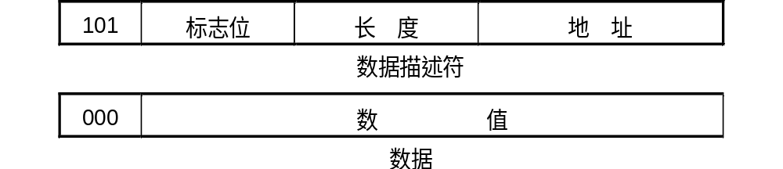
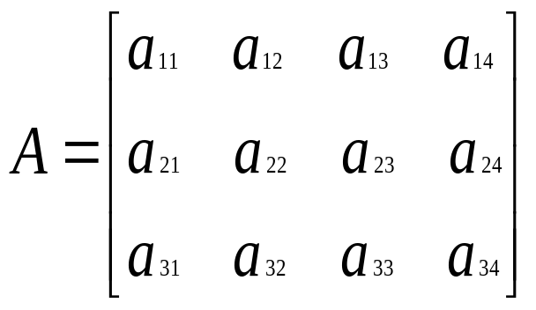
2、数据描述符表示法
• 数据描述符与标志符的区别：
标志符只作用于一个数据，而数据描述符要作用于一组数据。
• Burroughs公司生产的B-6700机中采用的数据描述符表示方法。
最高三位为101时表示数据描述符，
最高三位为000时表示数据。
例如：用数据描述符表示方法
表示一个3×4矩阵A

Slide 15
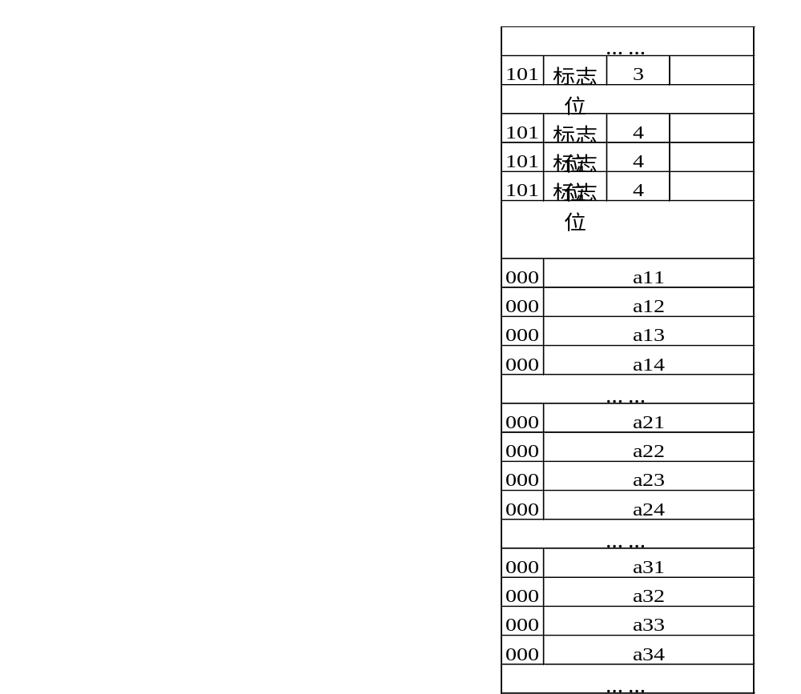
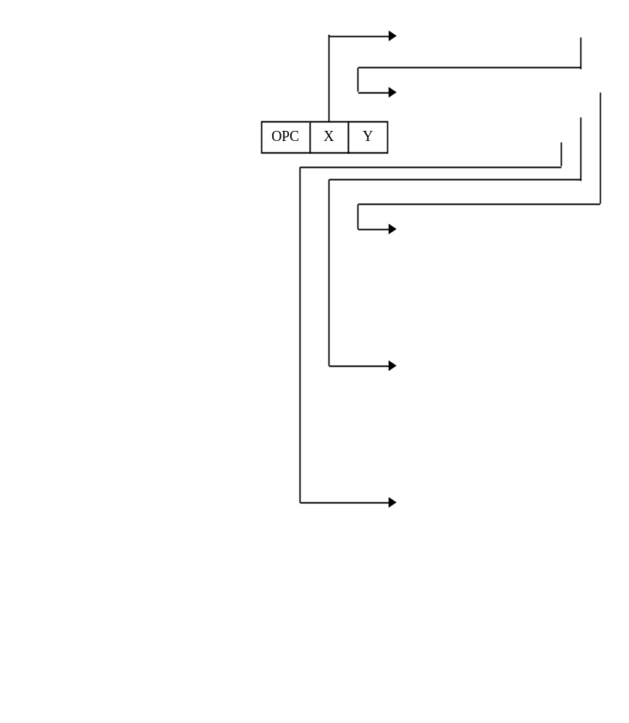
用数据描述符表示方法表示一个3×4矩阵

Slide 16
第二章 指令系统
2．1 数据表示
2．2 寻址技术
2．3 指令格式的优化设计
2．4 指令系统的功能设计
2．5 RISC指令系统

Slide 17
  2.2 寻址技术
寻找操作数及其地址的技术称为寻址技术
内容：编址方式、寻址方式和定位方式
对象：寄存器、主存储器、堆栈和输入输出设备
方法：分析各种寻址技术的优缺点，如何选择和
确定寻址技术
2.2.1 编址方式
2.2.2 寻址方式
2.2.3 定位方式
重点：寻址方式的选择

Slide 18
    2.2.1 编址方式
编址方式是指对各种存储设备进行编码的方法。
主要内容：编址单位、零地址空间个数、并行存储器的编址
技术、输入输出设备的编址技术
1、编址单位
常用的编址单位：字编址、字节编址、位编址、块编址等
编址单位与访问字长
一般：字节编址，字访问
部分机器：位编址，字访问
辅助存储器：块编址，位访问
字节编址字访问的优缺点
有利于信息处理
地址信息浪费、存储器空间浪费
读写逻辑稍复杂
0字节位置引起的问题

Slide 19
2、零地址空间个数
三个零地址空间：通用寄存器、主存储器、输入输出设备独立编址
两个零地址空间：主存储器与输入输出设备统一编址
一个零地址空间：所有存储设备统一编址。最低端是通用寄存
器，最高端是输入输出设备，中间为主存储器
隐含编址方式，实际上没有零地址空间：堆栈、Cache等
3、输入输出设备的编址
一台设备一个地址
一台设备两个地址：数据寄存器、状态或控制寄存器。
多个需要编址的寄存器共用同一个地址的方法：
依靠地址内部来区分：适用于被编址的寄存器的长度比较短
“下跟法”隐含编址方式，必须按顺序读写寄存器。
一台设备多个地址。增加编程的困难
4、并行存储器的编址技术
高位交叉编址，主要目的是用来扩大存储器容量。
低位交叉编址，主要目的是提高存储器速度。

Slide 20
    2.2.2 寻址方式
寻找操作数及数据存放单元的方法称为寻址方式。
1、寻址方式的设计思想
立即数寻址方式，用于数据比较短、源操作数
面向寄存器的寻址方式
OPC R
OPC R, R
OPC R, R, R
OPC R, M
面向主存储器的寻址方式：
OPC M
OPC M, M
OPC M, M, M
面向堆栈的寻址方式：
OPC
OPC M

Slide 21
2、间接寻址方式与变址寻址方式的比较
目的相同：都是为了解决操作数地址的修改问题
都能做到不改变程序而修改操作数地址
原则上，一种处理机中只需设置间址寻址方式与变址寻址方
式中的任何一种即可，有些处理机两种寻址方式都设置
如何选取间址寻址方式与变址寻址方式？优缺点怎样？
通过一个典型例子来说明问题
例2.7：一个由N个元素组成的数组，已经存放在起始地址为AS
的主存连续单元中，现要把它搬到起始地址为AD的主存连
续单元中。不必考虑可能出现的存储单元的重叠问题。为
了编程简单，采用一般的两地址指令编写程序。
解：

Slide 22
用间接寻址方式编写程序如下：
START: MOVE ASR, ASI ；保存源数组的起始地址
MOVE ADR, ADI ；保存目标数组的起始地址
MOVE NUM, CNT ；保存数据的个数
LOOP: MOVE @ASI, @ADI ；用间址寻址方式传送数据
INC ASI ；源数组的地址增量
INC ADI ；目标数组的地址增量
DEC CNT ；个数减1
BGT LOOP ；测试N个数据是否传送完
HALT ；停机
ASR: AS ；源数组的起始地址
ADR: AD ；目标数组的起始地址
NUM: N ；需要传送的数据个数
ASI: 0 ；当前正在传送的源数组地址
ADI: 0 ；当前正在传送的源数组地址
CNT: 0 ；剩余数据的个数

Slide 23
用变址寻址方式编写程序如下：
START: MOVE AS, X ；源数组的起始地址送变址寄存器
MOVE NUM, CNT ；保存数据个数，程序具有再入性
LOOP: MOVE (X), AD-AS(X)；AD-AS为地址偏移量，汇编时计算
INC X ；增量变址寄存器
DEC CNT ；个数减1
BGT LOOP ；测试N个数据是否传送完成
HALT ；停机
NUM: N ；需要传送的数据个数
CNT: 0 ；剩余数据的个数

Slide 24
主要优缺点比较：
采用变址寻址方式编写的程序简单、易读。
对于程序员，两种寻址方式的主要差别是：
间址寻址方式：间接地址在主存储器中，没有偏移量
变址寻址方式：基地址在变址寄存器中，带有偏移量
实现的难易程度：间址寻址方式容易
    指令的执行速度：间址寻址方式慢
    对数组运算的支持：变址寻址方式比较好
自动变址：在访问间接地址过程中，地址自动增减
变址与间址混合时，有前变址与后变址两种方式
前变址寻址方式：EA＝((X)＋A)
后变址寻址方式：EA＝(X)＋(A)

Slide 25
3、寄存器寻址
• 主要优点：指令字长短
指令执行速度快
支持向量、矩阵运算
• 主要缺点：不利于优化编译
现场切换困难
硬件复杂
4、堆站寻址方式
• 主要优点：支持高级语言，有利与编译程序
节省存储空间
支持程序的嵌套和递归调用，支持中断处理
• 主要缺点：运算速度比较低，栈顶部分设计成一个高速
的寄存器堆

Slide 26
    2.2.3 定位方式
程序的主存物理地址在什么时间确定？采用什么方式来实现？
程序需要定位的主要原因：
程序的独立性
程序的模块化设计
数据结构在程序运行过程中，其大小往往是变化的
有些程序本身很大，大于分配给它的主存物理空间
直接定位方式：在程序装入主存储器之前，程序中的指令和
数据的主存物理就已经确定了的称为直接定位方式。
静态定位：在程序装入主存储器的过程中随即进行地址变换，
确定指令和数据的主存物理地址的称为静态定位方式。
动态定位：在程序执行过程中，当访问到相应的指令或数据
时才进行地址变换，确定指令和数据的主存物理地址的称为
动态定位方式。

Slide 27
第二章 指令系统
2．1 数据表示
2．2 寻址技术
2．3 指令格式的优化设计
2．4 指令系统的功能设计
2．5 RISC指令系统

Slide 28
  2.3 指令格式的优化设计
主要目标：节省程序的存储空间
指令格式尽量规整，便于译码
研究内容：操作码的优化表示
地址码的优化表示
2.3.1 指令的组成
2.3.2 操作码的优化设计
2.3.3 地址码的优化设计
2.3.4 指令格式设计举例

Slide 29
    2.3.1 指令的组成
一般的指令主要由两部分组成：操作码和地址码
操作码主要包括两部分内容：
操作种类：加、减、乘、除、传送、移位、转移、输入输出
操作数描述：
数据的类型：定点数、浮点数、复数、字符、字符串、
逻辑数、向量
进位制：2进制、10进制、16进制
数据字长：字、半字、双字、字节
地址码通常包括三部分内容：
地址、间接地址、立即数、寄存器编、变址寄存器
地址的附加信息：偏移量、块长度、跳距
寻址方式：直接寻址、间接寻址、立即数寻址、变址寻址、相对寻址、寄存器寻址

Slide 30
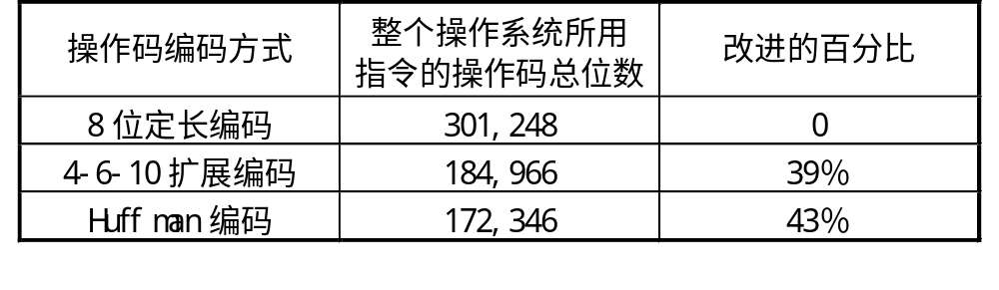
    2.3.2 操作码的优化表示
操作码的三种编码方法：
固定长度
Huffman编码
扩展编码
改进操作码编码方式能够节省程序存储空间
例如：Burroughs公司的B-1700机

Slide 31
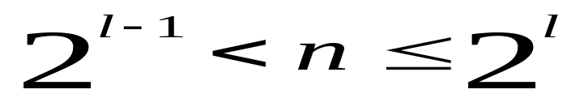
1、固定长操作码
n条指令可以用l位二进制数表示
例如：7条指令可用3位二进制数表示
主要优点：规整，译码简单
主要缺点：浪费信息量（操作码的总长位数增加）

Slide 32
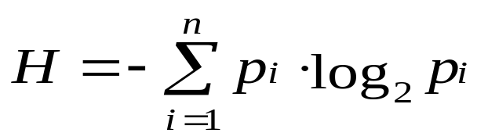
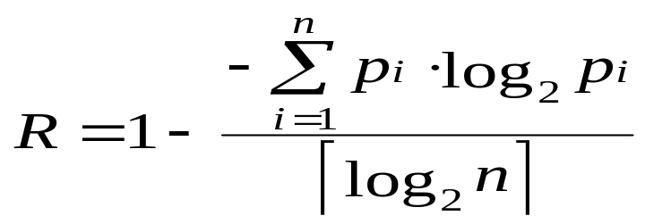
2、Huffman编码法
最优Huffman编码：1992年由Huffman首先提出的一种编码方法
思路:短编码表示程序中出现概率大的指令，长编码表示概率 小的指令
最短平均长度：
其中：p_{i}表示第i种操作码在程序中出现的概率
信息冗余量:用两种编码表示同一系统中的指令时，一种编码相对于另一种编码浪费的信息量占总信息量的比例
例如：固定长操作码相对于Huffman操作码的为：

Slide 33
Huffman编码的实现方法
思路：将所有指令的概率作为叶节点，选择最小概率的两个节点合并为一个，然后将合并的节点与剩余节点一起组成节点集，重复上述步骤，得一棵树。从根节点出发，每个节点有两个分支，可用一位二进制数表示，这样，概率大的指令，从根节点出发经过的路径短，编码短，反之，概率小指令对应的编码长。
例2.7：假设一台模型计算机共有7种不同的操作码，如果采用固定长操作码需要3位。已知各种操作码在程序中出现的概率如下表，计算采用Huffman编码法的操作码平均长度，并计算固定长操作码和Huffman操作码的信息冗余量。
指令序号 | I₁ | I₂ | I₃ | I₄ | I₅ | I₆ | I₇
概率 | 0.45 | 0.3 | 0.15 | 0.05 | 0.03 | 0.01 | 0.01

Slide 34
0.45
0.30
0.15
0.05
0.03
0.01
0.01
0
1
0
1
0.02
0
1
0.05
0
1
0.10
0
1
0.25
0.55
0
1
1.00
指令序号 | I₁ | I₂ | I₃ | I₄ | I₅ | I₆ | I₇
编码 | 0 | 10 | 110 | 1110 | 11110 | 111110 | 111111

Slide 35
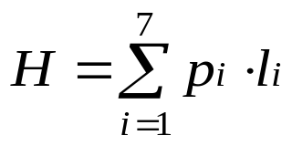
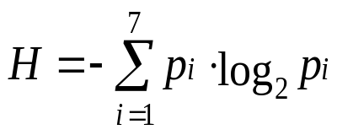
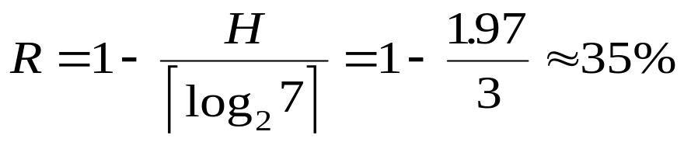
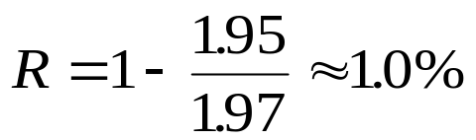
解：采用Huffman编码法所得到的操作码的平均长度为：
＝0.45×1＋0.30×2＋0.15×3＋0.05×4
＋0.03×5＋0.01×6＋0.01×6＝1.97（位）
采用最优Huffman编码法，操作码的最短平均长度为：
＝0.45×1.152＋0.30×1.737＋0.15×2.737
＋0.05×4.322＋0.03×5.059＋0.01×6.644
＋0.01×6.644＝1.95（位）
采用3位固定长操作码的信息冗余量为：
Huffman编码法的信息冗余量仅为：
与3位固定长操作码的信息冗余量35％相比要小得多

Slide 36
3、扩展编码法
Huffman操作码的主要缺点：
操作码长度很不规整，硬件译码困难
与地址码共同组成固定长的指令比较困难
扩展编码法
思路：由固定长操作码与Huffman编码法相结合形成
方法：将所有指令按概率分组，概率接近的分为一组，从概率最大的组开始采用固定编码法编码，编码时必须留一个（或多个）编码表示剩余指令组；概率次大组的编码高若干位不变，低位加若干固定位表示组中的每条指令，同时必须留一个（或多个）编码表示剩余指令组；如此重复下去，直到最后一组，最后一组可以不留多余编码。

Slide 37
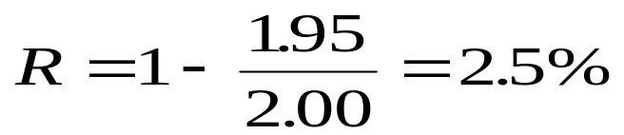
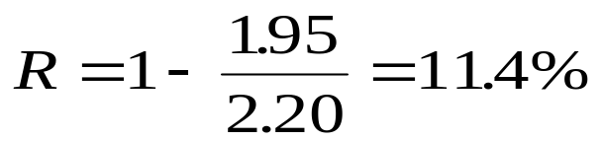
例8：将例7中的指令改为1-2-3-5和2-4扩展码，并计算编码平均长度和信息冗余量。
解：1-2-3-5扩展编码法如下表，操作码最短平均长度为：
H＝0.45×1＋0.30×2＋0.15×3
＋(0.05＋0.03＋0.01＋0.01)×5＝2.00
信息冗余量为：
2-4等长扩展编码法如下表，操作码最短平均长度为：
H＝(0.45＋0.30＋0.15)×2＋(0.05＋0.03＋0.01＋0.01)×4
＝2.20
信息冗余量为：

Slide 38
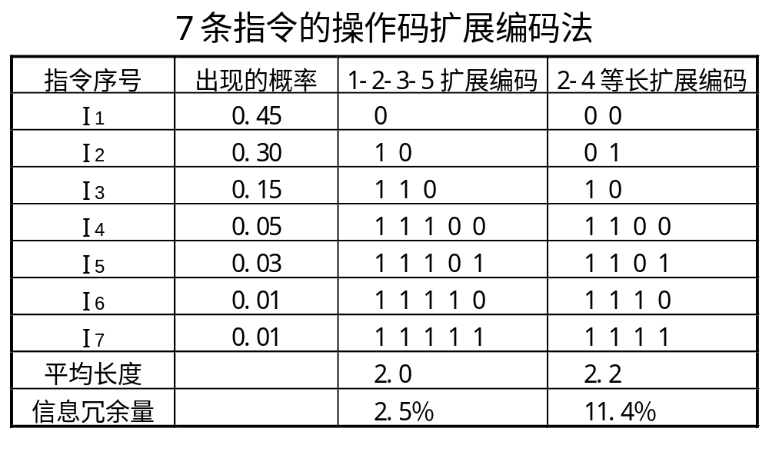

Slide 39
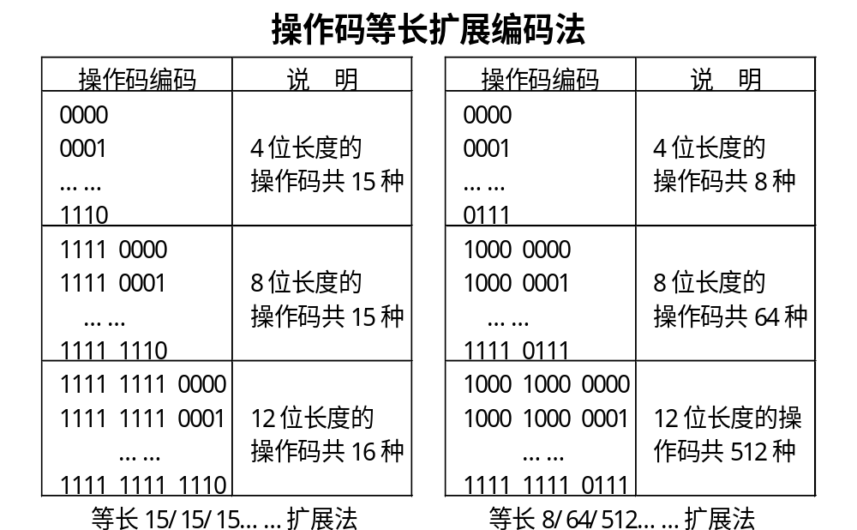

Slide 40
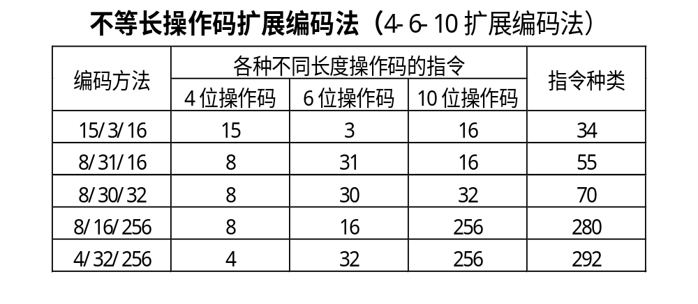

Slide 41
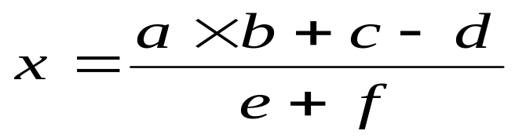
    2.3.3 地址码的优化表示
1、地址码个数的选择
地址码个数通常有三个、两个、一个及０个等四种情况
选择标准：
程序存储容量，包括操作码和地址码
程序执行速度，以程序执行过程中访问主存的信息量代表
例如：
计算一个典型的算术表达式:
用三地址指令编写的程序如下：
MUL X, A, B ；X单元暂时用来存放中间运算结果
ADD X, X, C
SUB X, X, D ；X单元中存放的是分子运算的结果
ADD Y, E, F ；计算分母
DIV X, X, Y ；最后运算结果在X单元中

Slide 42
用普通二地址指令编写的程序如下：
MOVE X, A ；复制一个临时变量到X单元中
MUL X, B
ADD X, C
SUB X, D ；X单元中存放的是分子运算的结果
MOVE Y, E ；复制一个临时变量到Y单元中
ADD Y, F ；Y单元中存放的是分母运算的结果
DIV X, Y ；最后运算结果在X单元中
采用通用寄存器结构的二地址指令编写的程序如下：
MOVE R1, A ；把操作数a取到R1通用寄存器中
MUL R1, B
ADD R1, C
SUB R1, D ；通用寄存器R1中存放分子运算结果
MOVE R2, E
ADD R2, F ；通用寄存器R2中存放分母运算结果
DIV R1, R2 ；最后运算结果在通用寄存器R1中
MOVE X, R1 ；把最后运算结果存入X单元中

Slide 43
用一地址指令编写的程序如下：
LOAD E ；先计算分母，取一个操作数到累加器中
ADD F ；分母运算结果在累加器中
STORE X ；保存分母运算结果，腾出累加器
LOAD A ；取分子的一个操作数到累加器中
MUL B
ADD C
SUB D ；累加器中是分子运算结果
DIV X ；最后运算结果在累加器中
STORE X ；保存最后运算结果到X单元中

Slide 44
用0地址指令编写程序如下：转换成逆波兰式: ab*c+d-ef+/，
PUSH A ；操作数a压入堆栈
PUSH B ；操作数a压入堆栈
MUL ；栈顶的两个操作数做乘法，结果压回堆顶
PUSH C
ADD
PUSH D
SUB ；栈顶是分子运算的结果
PUSH E
PUSH F
ADD
DIV ；栈顶是最后运算的结果
POP X ；保存最后运算结果

Slide 45
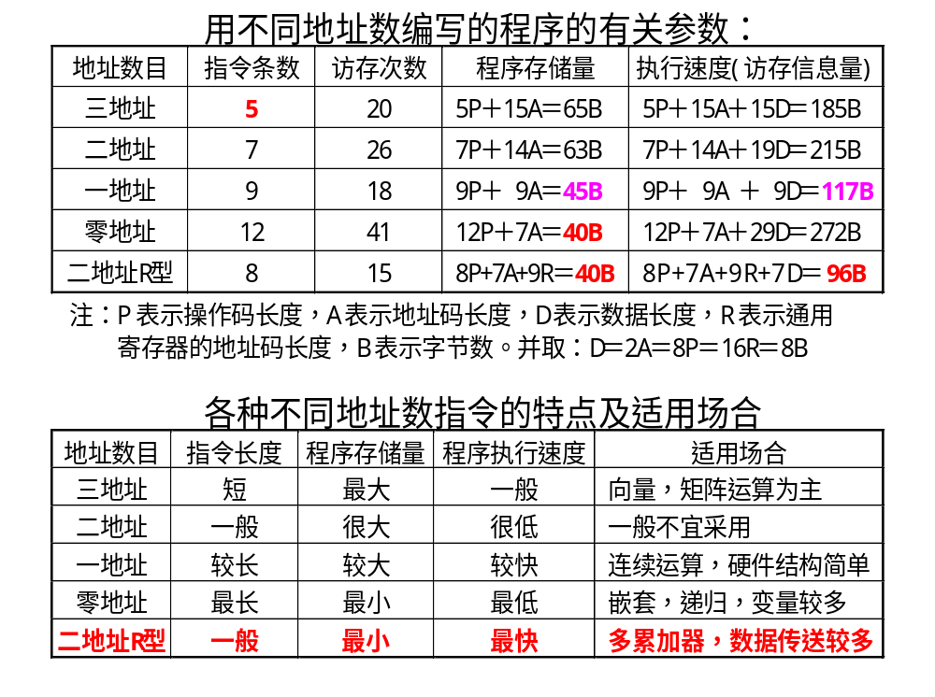

Slide 46
地址码个数结论：
(1)对于一般处理机，采用通用寄存器结构二地址指令是最理想
的，其程序存储器容量最省，指令执行速度最快。
(2)如果强调硬件结构简单，并且以连续运算（如求累加和等）
为主，宜采用一地址结构。
(3)对于以向量,矩阵运算为主的计算机系统,最好采用三地址结构。
(4)对于解决以递归问题为主的计算机系统，宜采用零地址结构。
2、缩短地址码长度的方法
目标：用一个短的地址码表示一个大的逻辑地址空间
用间址寻址方式缩短地址码长度
在主存储器的低端开辟一个专门存放地址区域，
用变址寻址方式缩短地址码长度
由于程序的局部性，变址寻址方式中的地址偏移量比较短，
用寄存器间接寻址方式缩短地址码长度，很有效的方法
例如，16个间址寄存器，用4位地址码就能表示任意长的逻辑地
址用来支持间接寻址的寄存器，可以借用通用寄存器

Slide 47
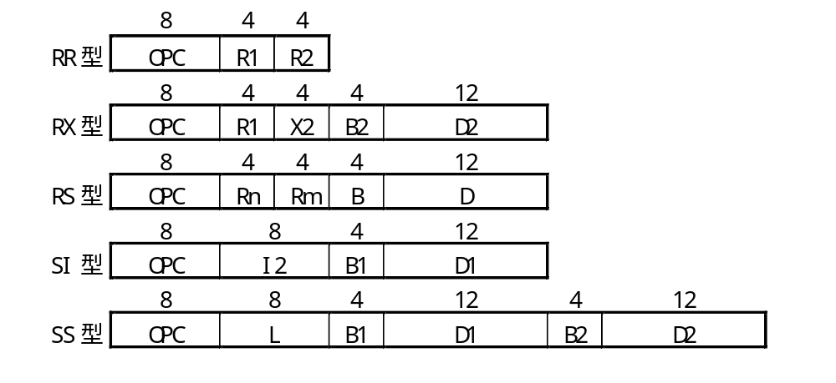
    2.3.4 指令格式设计举例
指令的长度：有固定长度和可变长度两种，
操作码长度：有固定长度和可变长度两种，
例如：IBM370系列机，
操作码长度固定：8位
指令长度有16位、32位和48位等多种
地址个数以两地址为主
16个通用寄存器，可兼做变址寄存器和基址寄存器使用

Slide 48
第二章 指令系统
2．1 数据表示
2．2 寻址技术
2．3 指令格式的优化设计
2．4 指令系统的功能设计
2．5 RISC指令系统

Slide 49
  2.4 指令系统的功能设计
  计算机任务既可由硬件指令系统实现，也可由软件子程序实现
  指令和子程序的特点：
  指令：速度快，价格贵，灵活性差
  子程序：速度慢，价格便宜，灵活性好
  从功能设计考虑，指令系统必须满足：完整性、规整性、高效率和兼容性
完整性：应具备的基本指令种类，通用计算机有５类基本指令
规整性：包括对称性和均匀性
对称性：所有寄存器同等对待；操作码的设置等都要对称，
如：A－B→A与B－A→B
均匀性：不同的数据类型、字长、存储设备、操作种类要设置
相同的指令

Slide 50
高效率：
指令的执行速度要快
指令的使用频度要高
各类指令要有一定的比例，
例如：运算类指令占40%以上，数据传送类指令占30%等
兼容性：在同一系列机内指令系统不变（可以适当增加）

Slide 51
  2.4.1 基本指令系统
通用计算机系统的５类基本指令
1、数据传送类指令
• 由如下三个主要因素决定：
(1) 数据存储设备的种类
(2) 数据单位：字、字节、位、数据块等
(3) 采用的寻址方式
• 指令种类：
通用寄存器→通用寄存器 通用寄存器→主存储器
通用寄存器→堆栈 主存储器→通用寄存器
主存储器→主存储器 主存储器→堆栈
堆栈→通用寄存器 堆栈→主存储器

Slide 52
2、运算类指令 考虑四个因数的组合：
(1)操作种类：加、减、乘、除、与、或、非、异或、比较、
移位、检索、转换、匹配、清除、置位等
(2)数据表示：定点、浮点、逻辑、十进制、字符串、向量等
(3)数据长度：字、双字、半字、字节、位、数据块等
(4)数据存储设备：通用寄存器、主存储器、堆栈等
以加法指令为例，一般应设置如下几种：
寄存器-寄存器型的定点单字长加法指令
寄存器-寄存器型的定点双字长加法指令
寄存器-寄存器型的定点半字加法指令
寄存器-寄存器型的字节加法指令
寄存器-寄存器型的浮点单字长加法指令
寄存器-寄存器型的浮点双字长加法指令
寄存器-寄存器型的单字长逻辑加法指令，
寄存器-寄存器型的定点向量加法指令
寄存器-寄存器型的浮点向量加法指令

Slide 53
移位指令，要组合以下三个因素：
(1) 移位方向：左移(L)、右移(R)
(2) 移位种类：算术移位(A)、逻辑移位(L)、循环移位(R)
(3) 移位长度：单字长(S)、双字长(D)
组合起来共有：3×2×2＝12种，逻辑左移与算术左移相同
SLAS 单字长算术左移
SRAS 单字长算术右移
SLLS(SRLS) 单字长逻辑左移，或单字长算术左移
SLRS 单字长循环左移
SRRS 单字长循环右移
SLAD 双字长算术左移
SRAD 双字长算术右移
SLLD(SRLD) 双字长逻辑左移，或双字长算术左移
SLRD 双字长循环左移
SRRD 双字长循环右移
位操作指令：置位、清位、位测试、找位等
字符串指令：比较、查找、匹配、转换等

Slide 54
3、程序控制指令
主要包括三类：转移指令、调用和返回指令、循环控制指令
转移条件：零(Z)、正负(N)、进位(C)、溢出(V)及其组合
主要条件转移指令有：
BEQ 等于零转移
BNEQ 不等于零转移
BLS 小于转移
BGT 大于转移
BLEQ 小于等于转移，或不大于转移
BGEQ 大于等于转移，或不小于转移
BLSU 不带符号小于转移
BGTU 不带符号大于转移
BLEQU 不带符号小于等于转移，或不带符号不大于转移
BGEQU 不带符号大于等于转移，或不带符号不小于转移
BCC 没有进位转移
BCS 有进位转移
BVC 没有溢出转移
BVS 有溢出转移

Slide 55
程序调用和返回指令，本身可以带有条件
CALL 转入子程序
RETURN 从子程序返回
中断控制指令：开中断、关中断、改变屏蔽、中断返回、自陷等
4、输入输出指令
启动、停止、测试、控制设备，数据输入、输出操作等
采用单一的直接寻址方式，
在多用户或多任务环境下，输入输出指令属于特权指令
也可以不设置输入输出指令
输入输出设备与主存储器共用同一个零地址空间
5、处理机控制和调试指令
处理机状态切换指令
处理机至少有两个或两个以上状态
硬件和软件的调试指令
硬件调试指令：开关状态的读取，寄存器和主存单元的显示等
软件调试指令：断点的设置、跟踪，自陷井指令等

Slide 56
    2.4.2 指令系统的优化设计
指令系统的优化设计有两个截然相反的方向：
1．复杂指令系统计算机CISC(Complex Instruction Set Computer）
增强指令功能，设置功能复杂的指令
2．精简指令系统计算机RISC(Reduced Instruction Set Computer）
只保留功能简单的指令
功能较复杂的指令用子程序来实现

Slide 57
复杂指令系统计算机CISC
定义：增强指令功能，设置功能复杂的指令，把原来由软件实现的、常用的功能改用硬件的指令系统来实现。
三种方法：
目标程序的优化
对高级语言和编译程序的优化
操作系统的优化

Slide 58
1、目标程序的优化
方法：对目标程序统计分析，对使用频率高的指令用硬件加快其执行，对频率高的指令串用一条指令实现。
途径：
增强数据传送指令功能
如：微机中传送指令占30%以上；大型机中R-R、R-主存、主存-主存设置传送指令之间
增强运算指令功能
如：设置函数、多项式、数制转换、码制转换等指令
增强程序控制指令功能
如：将循环控制用一条指令实现

Slide 59
2、对高级语言和编译程序的优化
方法：
增强对高级语言和编译程序支持指令的功能
如：对高级语言程序统计分析，用得多的语句，增强其功能，或用一条指令实现
高级语言计算机
3、操作系统的优化
要求： 尽管有些支持操作系统的指令用得少，但缺不可少，保留操作系统必须的指令

Slide 60
第二章 指令系统
2．1 数据表示
2．2 寻址技术
2．3 指令格式的优化设计
2．4 指令系统的功能设计
2．5 RISC指令系统

Slide 61
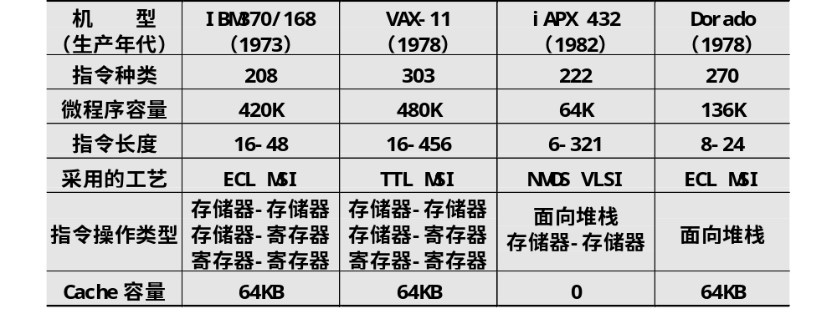
  2.5 精简指令系统计算机RISC
  2.5.1 从CISC到RISC
70年代，指令系统已经非常庞大，指令功能相当复杂。
1975年，IBM公司率先组织力量开始研究指令系统的合理性问题
1979年研制出世界上第一台采用RISC思想的计算机IBM 801
1986年，IBM正式推出采用RISC体系结构的工作站IBM RT PC

Slide 62
CISC指令系统存在的问题：
（1979年，美国加洲伯克利分校David Patterson）
1、20％与80％规律
CISC中，大约20％的指令占据了80％的处理机时间。
例如：
8088处理机的指令种类大约100种
前11种（11％）指令的使用频度已经超过80％
前8种（8％）指令的运行时间已经超过80％
前20种（20％）指令：使用频度达到91.1％
运行时间达到97.72％
其余80％指令：使用频度只有8.9％
只占2.28％的处理机运行时间
从下表中可以看出：

Slide 63
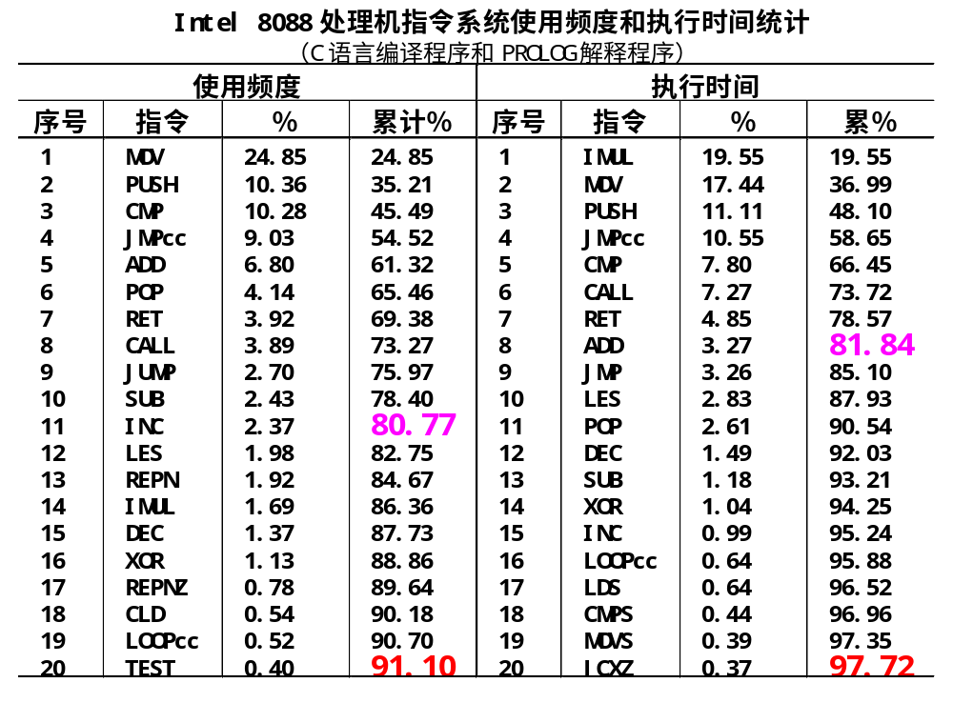

Slide 64
2、VLSI技术的发展引起的问题
VLSI工艺要求规整性，RISC正好适应了VLSI工艺的要求
主存与控存的速度相当
简单指令没有必要用微程序实现，复杂指令用微程序实现与用简单指令组成的子程序实现没有多大区别
由于VLSI的集成度迅速提高，使得生产单芯片处理机成为可能。
3、软硬件的功能分配问题
复杂的指令使指令的执行周期大大加长
一般CISC处理机的指令平均执行周期都在4以上，有些在10以上
在CISC中，增强指令系统功能，简化了软件，硬件复杂了
1981年，Patterson等人研制了32位的RISC I微处理器，
总共31种指令，3种数据类型，两种寻址方式，
研制周期10个月，比当时最先进的MC68000和Z8002快3至4倍
1983年，又研制了RISC II，指令种类扩充到39种，单一的变址
寻址方式，通用寄存器138个

Slide 65
    2.5.2 RISC的定义与特点
卡内基梅隆Carnegie Mellon）大学论述RISC的特点：
1、大多数指令在单周期内完成。
2、LOAD/STORE结构。
3、硬布线控制逻辑。
4、减少指令和寻址方式的种类。
5、固定的指令格式。
6、注重译码的优化。

Slide 66
90年代初，IEEE的Michael Slater对RISC定义的描述：
1、RISC为使流水线高效率执行，应具有下述特征：
(1) 简单而统一格式的指令译码。
(2) 大部分指令可以单周期执行完成。
(3) 只有LOAD和STORE指令可以访问存储器。
(4) 简单的寻址方式。
(5) 采用延迟转移技术
(6) 采用LOAD延迟技术
2、RISC为使优化编译器便于生成优化代码，应具有下述特征：
(1) 三地址指令格式
(2) 较多的寄存器
(3) 对称的指令格式

Slide 67
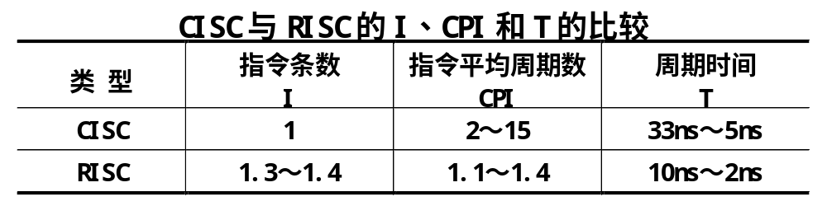
2.5.3 减少CPI是RISC思想的精华
程序执行时间的计算公式：
Ｐ＝Ｉ· CPI · Ｔ
其中：Ｐ是执行这个程序所使用的总的时间；
Ｉ是这个程序所需执行的总的指令条数；
CPI(Cycles Per Instruction)是每条指令执行的平均周期数
Ｔ是一个周期的时间长度。
RISC的速度要比CISC快3倍左右,关键是RISC的CPI减小了

Slide 68
硬件方面：采用硬布线控制逻辑
减少指令和寻址方式的种类
使用固定的指令格式
采用LOAD/STORE结构
指令执行过程中设置多级流水线等
软件方面：十分强调优化编译技术的作用
RISC设计思想也可以用于CISC中
例如：Intel公司的80x86处理机的CPI在不断缩小，
8088的CPI大于20，
80286的CPI大约是5.5，
80386的CPI进一步减小到4左右，
80486的CPI已经接近2，
Pentium处理机的CPI已经与RISC十分接近。
目前，超标量、超流水线处理机的CPI已经达到0.5，
实际上用IPC(Instruction Per Cycle)更确切。

Slide 69
2.5.4 RISC的关键技术
1、延时转移技术
• 定义：为了使指令流水线不断流，在转移指令之后插入一条不相关的有效的指令，而转移指令被延迟执行，这种技术称为延迟转移技术。
采用指令延迟转移技术时，指令序列的调整由编译器自动进行，用户不必干预。
• 采用延迟转移技术的两个限制条件
(1)被移动指令在移动过程中与所经过的指令之间没有数据相关
(2)被移动指令不破坏条件码，至少不影响后面指令使用条件码
如果找不到符合上述条件的指令，必须在条件转移指令后面插入空操作。如果指令的执行过程分为多个流水段，则要插入多条指令。

Slide 70
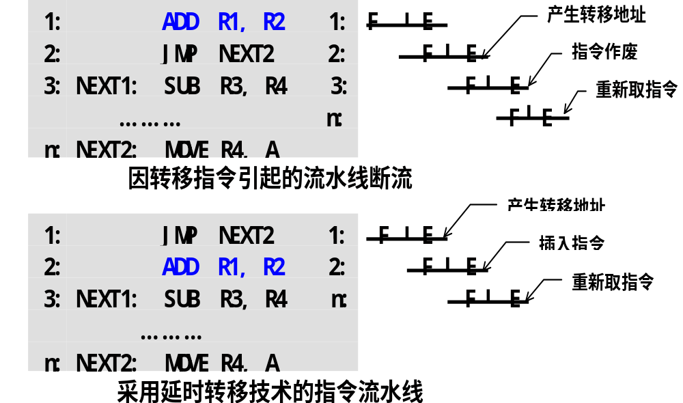

Slide 71
调整前的指令序列：
1： MOVE R1, R2
2： CMP R3, R4 ；(R3)与(R4)比较
3： BEQ EXIT ；如果(R3)＝(R4)则转移到NEXT
4： ADD R4, R5
………
NEXT: MOVE R4, A
调整后的指令序列，
1： CMP R3, R4 ；(R3)与(R4)比较
2： BEQ EXIT ；如果(R3)＝(R4)则转移到NEXT
3： MOVE R1, R2 ；被插入指令
4： ADD R4, R5
………
NEXT: MOVE R4, A

Slide 72
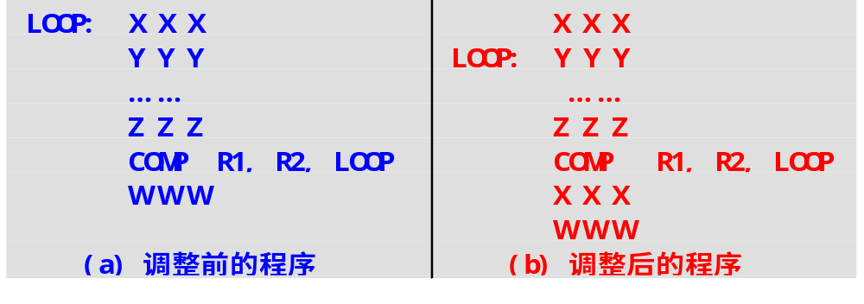
2、指令取消技术
采用指令延时技术，经常找不到可以用来调整的指令
分为三种情况：
(1)向后转移（循环程序）
• 实现方法：循环体的第一条指令安放在两个位置，分别在循
环体的前面和后面。如果转移成功，则执行循环体后面的指
令，然后返回到循环体开始；否则取消循环体后面的指令
• 效果：能够使指令流水线在绝大多数情况下不断流，
由于绝大多数情况下，转移是成功的。

Slide 73
(2)向前转移(IF THEN )
• 实现方法：如果转移不成功，执行转移指令之后的下条指
令，否则取消下条指令。
• 例子： R R R
…… “IF”部分的程序代码
S S S
COMP R1, R2, THRU
T T T
…… “THEN”部分的程序代码
U U U
THRU: V V V
• 达到的效果：转移成功与转移不成功的概率通常各为50％
• 主要优点：不必进行指令流调整

Slide 74
(3)隐含转移技术
• 应用场合：用于特殊的IF..THEN..结构中，THEN部分只有
一条指令
• 实现方法：把IF的条件取反，如果取反后的条件成立则取
消下条指令，否则执行下条指令。
• 例：IF （a＜b） THEN b＝b＋1
对应的汇编程序：
COMP >=, Ra, Rb ；若(Ra)>=(Rb)则取消下条指令
INC Rb
• 达到的效果：不需要专门的转移指令，
不需要调整指令流，
程序执行效率高。

Slide 75
3、重叠寄存器窗口技术（Overlapping Register Window）
• 原因：RISC中，子程序比CISC中多
因传送参数而访问存储器的信息量很大
• 美国加洲大学伯克利分校的F Baskett提出
• 实现方法：设置一个数量比较大的寄存器堆，并把它划分成很多个窗口。在每个过程使用的几个窗口中有一个窗口是与前一个过程共用，还有个窗口是与下一个过程共用。
• 例子：（在RISC II中采用的方法）
• SUN公司的SPARC、SuperSPARC、UtraSPARC处理机，把最后一个过程与第一个过程的公用寄存器重叠起来，形成一个循环圈。
• 效果：可以减少大量的访存操作。
另外，要在主存中开辟一个堆栈，当调用层数超过规定层数（寄存器溢出）时，把益出部分的寄存器中内容压入堆栈。

Slide 76
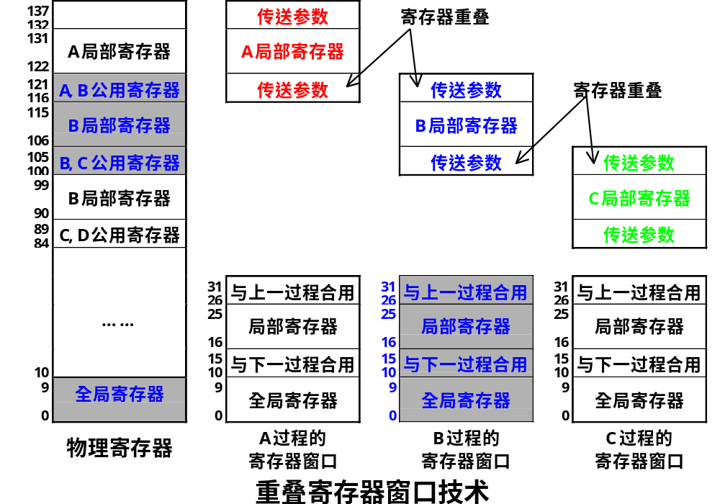

Slide 77
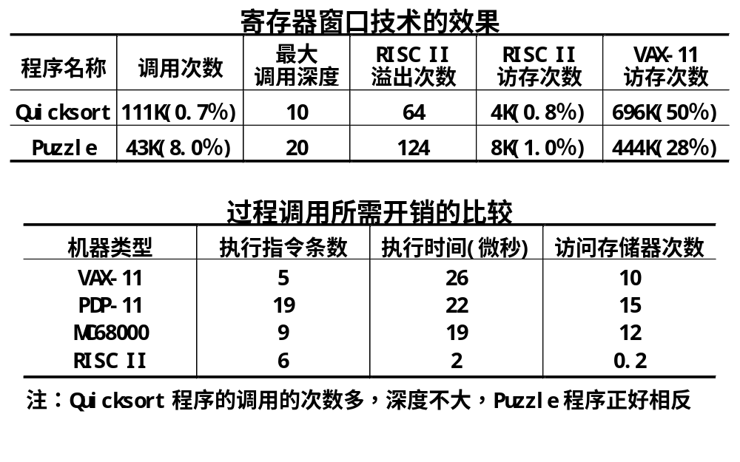

Slide 78
4、指令流调整技术
• 目标：通过变量重新命名消除数据相关，提高流水线效率
• 例子：调整后的指令序列比原指令序列的执行速度快一倍
ADD R1,R2,R3 ;(R1)＋(R2)→R3 ADD R1,R2,R3
ADD R3,R4,R5 ;(R3)＋(R4)→R5 MUL R6,R7,R0
MUL R6,R7,R3 ;(R6)×(R7)→R3 ADD R3,R4,R5
MUL R3,R8,R9 ;(R3)×(R8)→R9 MUL R0,R8,R9
(a) 调整前的指令序列 (b) 调整后的指令序列
5、以硬件为主固件为辅
• 固件的主要缺点是：执行速度低
主要优点是：便于实现复杂指令，便于修改指令系统
• 以硬联逻辑为主来实现指令系统
对于复杂指令，也微程序技术实现。

Slide 79
    2.5.5 RISC优化编译技术
RISC对编译器带来的方便主要有：
1、指令系统比较简单、对称、均匀，指令选择工作简单。
2、选择寻址方式的工作简单，省去了是否生成访问存储器指
令的选择工作。
3、用于大多数指令在一个周期内执行完成，为编译器调整指
令序列提供了极大的方便。
RISC对编译器造成的困难主要有：
1、必须精心安排每一个寄存器的用法，以便充分发挥每一个
通用寄存器的效率，尽量减少访问主存储器的次数。
2、做数据和控制相关性分析，要调整指令的执行序列，并与
硬件相配合实现指令延迟技术和指令取消技术等。
3、要设计复杂的子程序库，RISC的子程序库通常要比CISC的
子程序库大得多。

